Slide 1
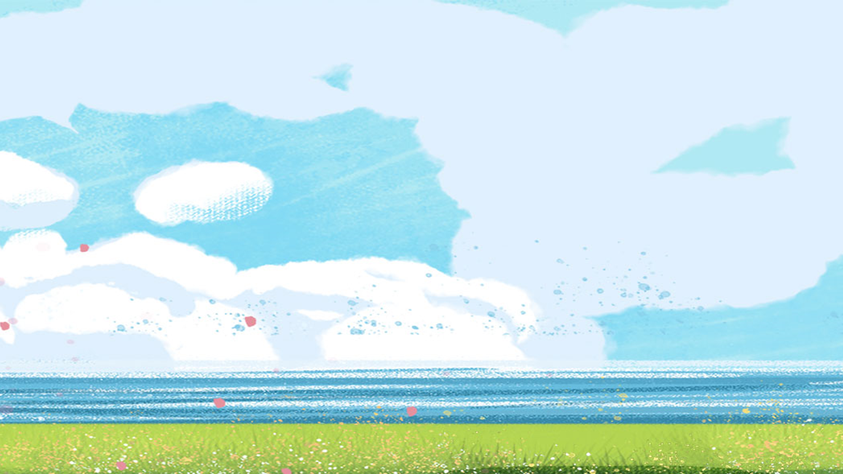
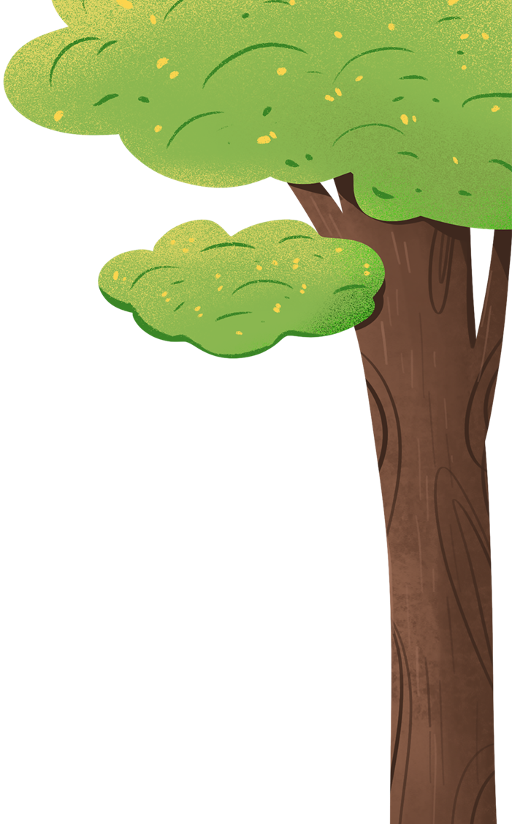
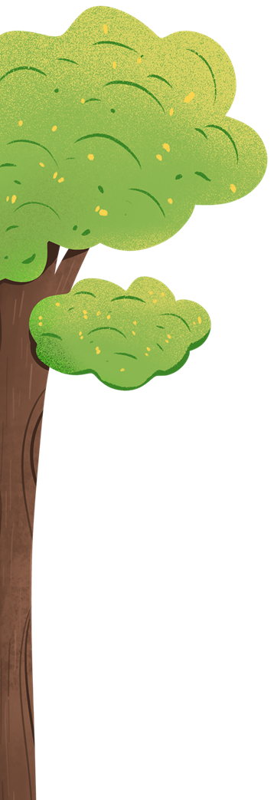
Tiếng Việt
ÔN TẬP GIỮA KÌ I
TIẾT 2

Slide 2

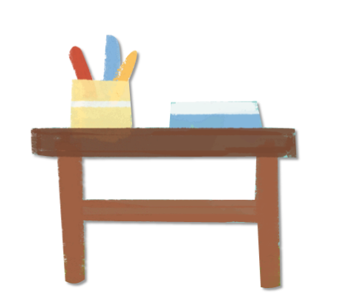
Viết chính tả bài:
Nỗi niềm
giữ nước giữ rừng
(Trang 95, 96)

Slide 3
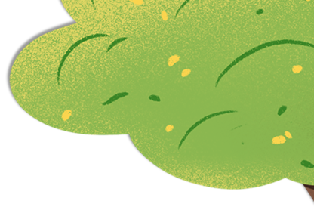

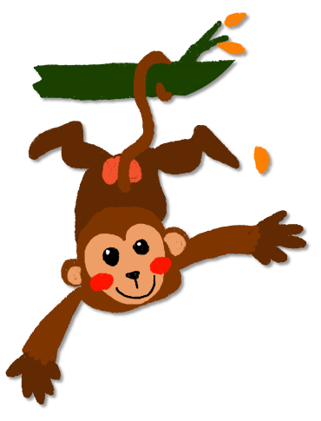
Hiểu nội dung bài chính tả:
Nỗi niềm giữ nước giữ rừng
1
2
Viết đúng chính tả, trình bày đúng hình thức văn xuôi
3
Có ý thức viết đúng,
viết đẹp Tiếng Việt

Slide 4
Nỗi niềm giữ nước giữ rừng
Tôi biết tờ giấy tôi đang viết và cuốn sách này làm bằng bột nứa, bột gỗ của rừng. Ngồi trong lòng đò ngược sông Đà, nhìn lên nhiều đám cháy nghĩ mà giận người đốt rừng. Chính người đốt rừng đang đốt cơ man nào là sách.
Tôi còn biết rừng cầm trịch cho mực nước sông Hồng, sông Đà. Mỗi năm lũ to kéo về như dòng nước mắt đỏ lừ của rừng, những người chủ chân chính của đất nước lại càng thêm canh cánh nỗi niềm giữ nước, giữ rừng.
Nguyễn Tuân

Slide 5

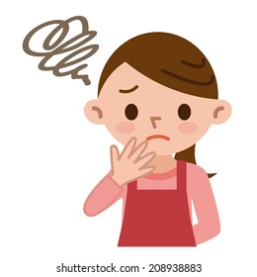

Giải nghĩa từ
cầm trịch: điều khiển cho mọi việc tiến hành bình thường và nhịp nhàng.
canh cánh: lúc nào cũng nghĩ đến, không yên tâm

Slide 6




Tại sao tác giả lại nói chính người đốt rừng đang đốt cơ man nào là sách?
Vì sách làm bằng bột nứa, bột gỗ của rừng.

Slide 7
Vì sao những người chủ chân chính lại càng thêm canh cánh nỗi niềm giữ nước, giữ rừng?
Vì rừng cầm trịch cho mực nước sông Hồng, sông Đà.

Slide 8
Bài văn cho biết điều gì?
Nỗi niềm trăn trở, băn khoăn về trách nhiệm của con người đối với việc bảo vệ rừng và giữ gìn nguồn nước

Slide 9

Luyện viết từ khó:
bột nứa
ngược
nỗi niềm
cầm trịch
đỏ lừ
chân chính

Slide 10
Luyện viết từ khó:
sông Hồng
sông Đà

Slide 11
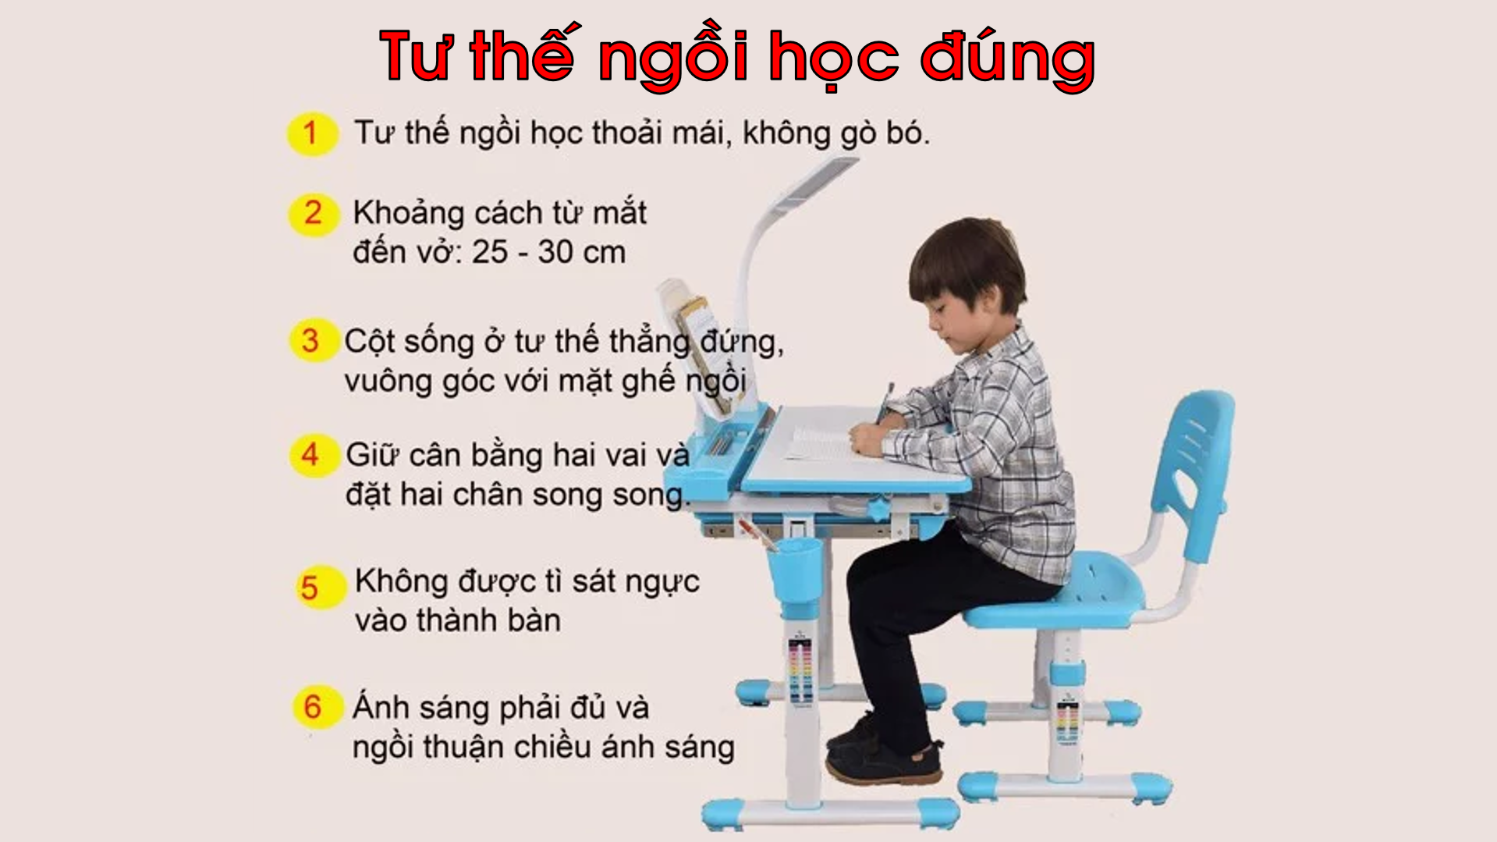

Slide 12


Thứ … ngày … tháng … năm 2021
Chính tả
Nỗi niềm giữ nước giữ rừng
Lỗ i
Tôi biết tờ giấy ...
Nguyễn Tuân

Slide 13
Nỗi niềm giữ nước giữ rừng
Tôi biết tờ giấy tôi đang viết và cuốn sách này làm bằng bột nứa, bột gỗ của rừng. Ngồi trong lòng đò ngược sông Đà, nhìn lên nhiều đám cháy nghĩ mà giận người đốt rừng. Chính người đốt rừng đang đốt cơ man nào là sách.
Tôi còn biết rừng cầm trịch cho mực nước sông Hồng, sông Đà. Mỗi năm lũ to kéo về như dòng nước mắt đỏ lừ của rừng, những người chủ chân chính của đất nước lại càng thêm canh cánh nỗi niềm giữ nước, giữ rừng.
Nguyễn Tuân

Slide 14
LIÊN HỆ

Slide 15
Video Tái chế lá cây thành giấy

Slide 16
Chúng mình cần làm gì
để bảo vệ nước và rừng ?
- Tuyên truyền mọi người
bảo vệ môi trường.
- Không xả rác bừa bãi
- Sử dụng tiết kiệm nước, giấy

Slide 17
DẶN DÒ
Xem lại bài chính tả:
Nỗi niềm giữ nước giữ rừng
Chuẩn bị bài mới:
Ôn tập Giữa kì I – Tiết 3

Slide 18
CHÚC CÁC BẠN
HỌC TẬP TỐT !

